Slide 1
RAZLIČNE OBLIKE PADAVIN Dež, sneg…

Slide 2
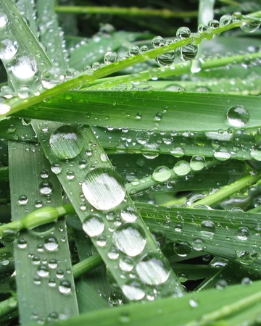
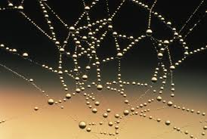
ROSA Roso štejemo med padavine v tekočem stanju, ki nastaja pri tleh.

Slide 3
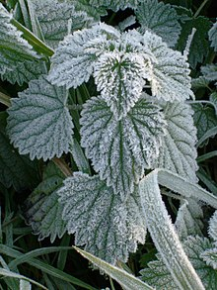
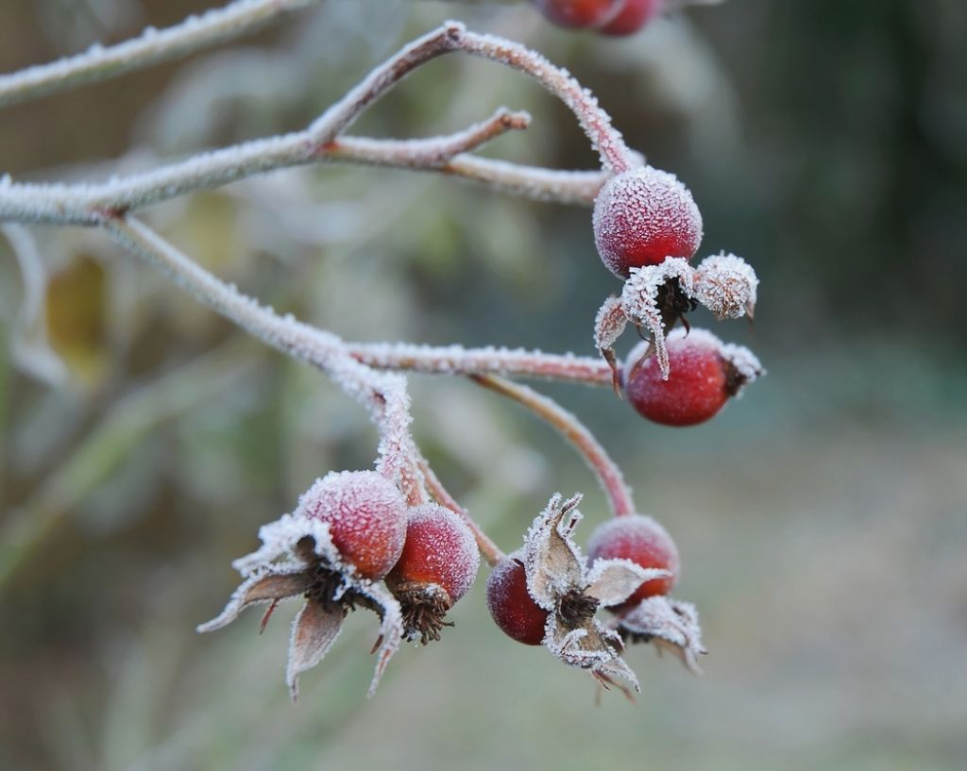
SLANA Slana je padavina v trdnem stanju, ki se pojavlja na zemeljski površini ali na predmetih na njej. Lahko poškoduje pridelke.

Slide 4
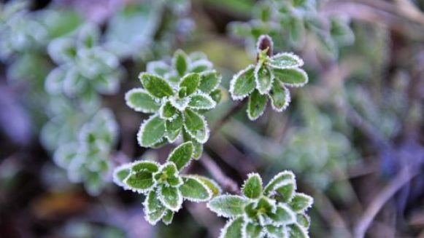
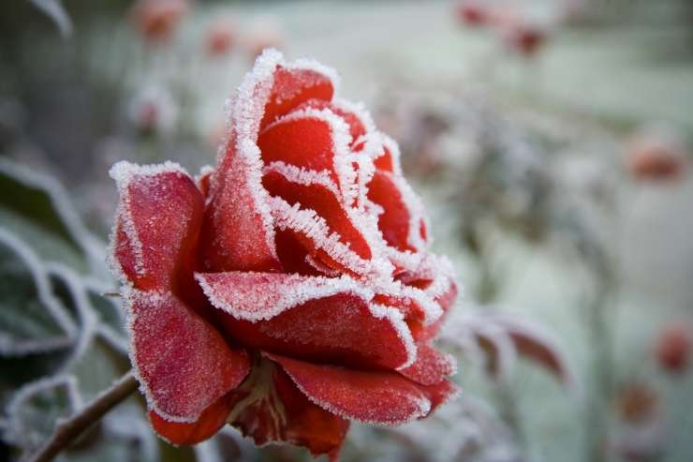
IVJE Razlika med ivjem in slano je predvsem v tem, da slana nastaja v jasnem in mirnem vremenu, ivje pa nastaja pri oblačnem hladnem vremenu.

Slide 5
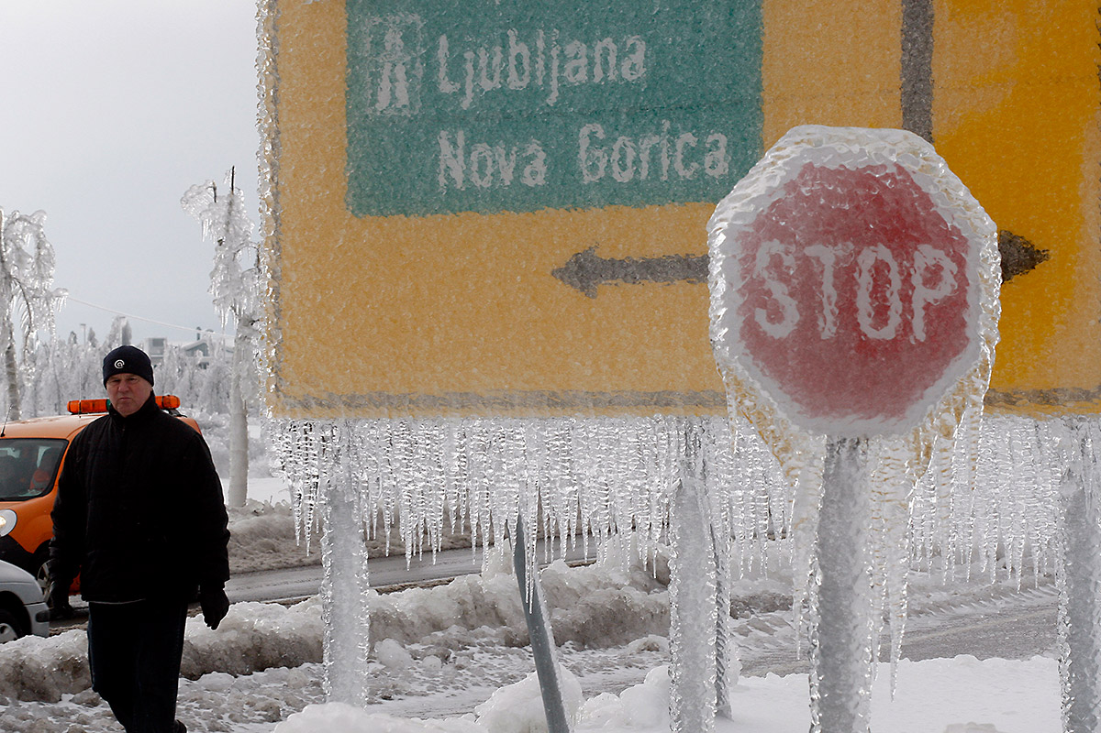
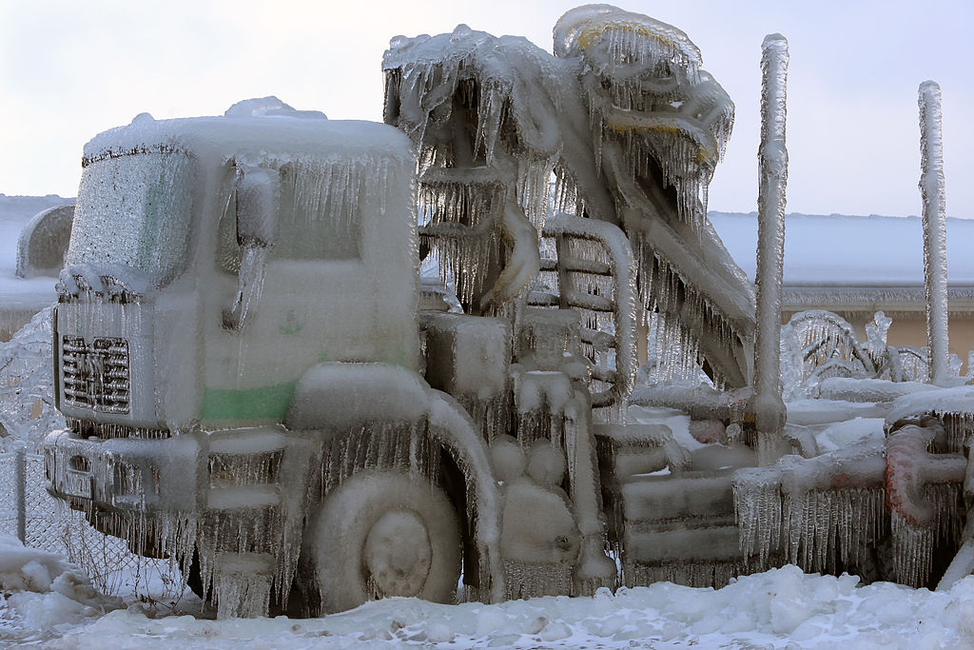
ŽLED Žled nastane, ko dežuje ali rosi pri temperaturah pod 0 stopinj oziroma, ko padavine v tekoči obliki padajo na podhlajena tla. Povzroči lahko veliko škode.

Slide 6
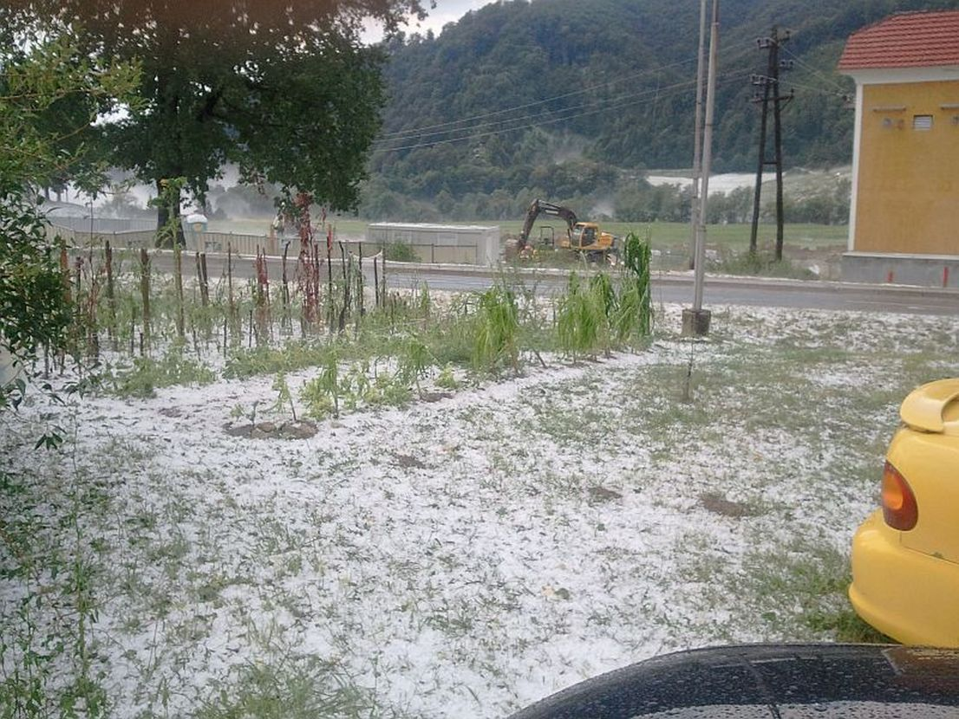
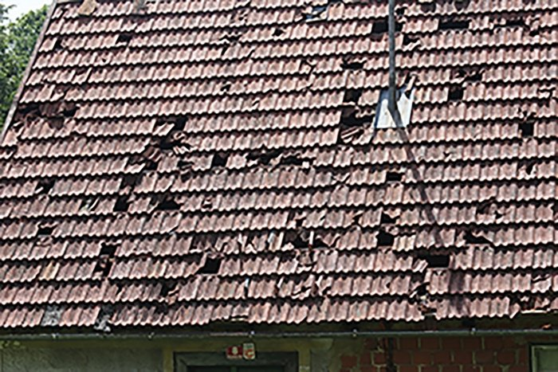
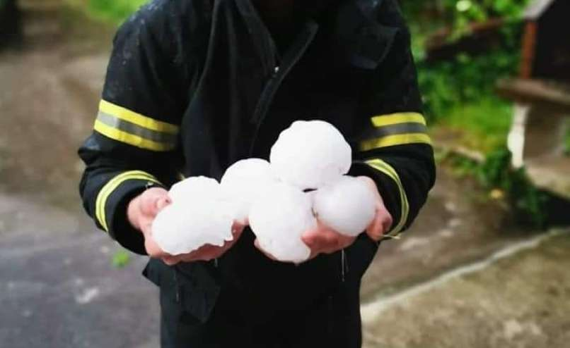
TOČA Nastane, ko zamrznejo dežne kapljice. Povzroči veliko škode na poljih, strehah, avtomobilih…

Slide 7
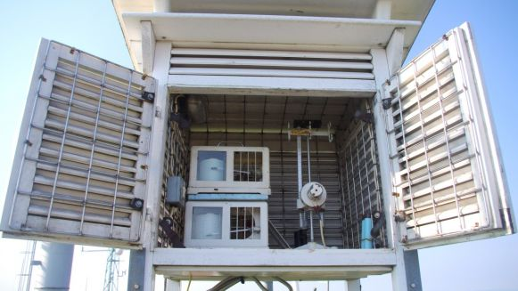
VREMENSKA HIŠICA
V vremenski hišici so naprave, ki merijo:
- temperaturo zraka,
- zračni tlak,
- veter,
- vlažnost,
- padavine.

Slide 8
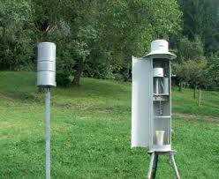
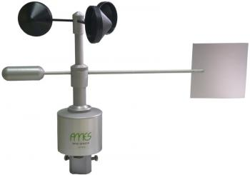
NAPRAVE ZA MERJENJE VREMENSKIH POJAVOV
TERMOMETER meri temperaturo zraka
DEŽOMER meri količino dežja SENZOR meri smer in hitrost
vetra

